Slide 1
유피넬 홈페이지
프로젝트를 마치면서
2014.11.22
28th UPnL Workshop
김재찬

Slide 2
발표자 소개
유피넬 홈페이지 1차 시도 지시자
유피넬 홈페이지 3차 시도 개발자
유피넬 홈페이지 4차 시도 멘토 및 개발자
유피넬 홈페이지 5차 시도 프로젝트 매니저

Slide 3
UPnL Homepage

Slide 4
http://u.upnl.org

Slide 5
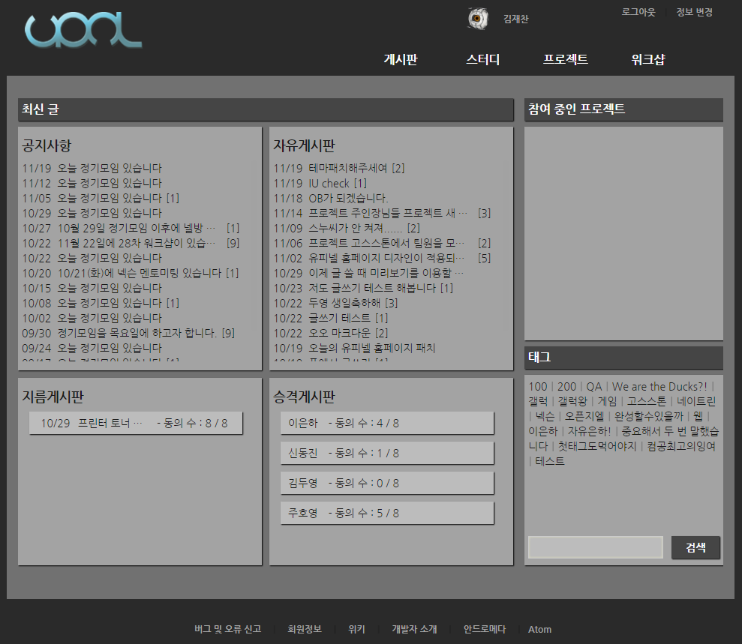

Slide 6
숙원사업

Slide 7
발표자의 숙원사업

Slide 8
UPnL Homepage Postmortem

Slide 9
잘 한 점
적은 팀원
명확한 듀 설정
일주일 단위의 목표 설정
느슨한 규칙
선 개발 후 디자인

Slide 10
잘 한 점 – 적은 팀원
팀원이 많아짐 – 관리해야 함
  일 배분
  일 안 하는 팀원 갈구기다독이기
  모일 수 있는 시간 잡기
  이 모든 게 비용
관리 비용이 커지면 그만큼 진행이 힘들어진다
특히 돈도 안 되는 동아리 프로젝트에선 그런 경향이 더하다
그래서 처음엔 개발자 1, 기획자 1로 진행
  나중엔 개발자 3, 디자인 1로 늘어나긴 했다

Slide 11
잘 한 점 – 명확한 듀 설정
처음부터 듀는 9월 1일이라고 공지
  실제론 8월 31일에 서비스 시작
듀를 지키기 위해 많은 부가 기능들을 오픈 후에 구현하기로 하거나 과감히 포기
홈페이지에 필요한 최소 기능만을 빠르게 구현할 수 있었음
  게시판 기능, 회원 기능(회원 등급), 프로젝트, 워크샵
시간이 있어서 원래 오픈 후에 하기로 했던 것을 오픈 전에 하기도 함
  정회원 승격, 지름게시판

Slide 12
잘 한 점 – 일주일 단위의 목표 설정
일주일마다 모임을 가짐
  일주일간 한 일을 공유하고, 그 다음 모임 전까지 할 일을 정함
일주일간 할 수 있는 일을 유동적으로 설정하는 게 중요
  특히 학기 중에는 많은 시간을 내기 힘들기 때문에…
학기 중에는 목표치를 조금 낮게, 방학 중엔 목표치를 높게
  이 과정에서 확실히 할 수 있는지 늘 확인받음

Slide 13
잘 한 점 – 느슨한 규칙
코드에 규칙 그런 거 없음
  탭 vs 스페이스, 한 줄 길이 제한 등등
그러다 보니 그런 거에 신경 쓰지 않고, 빠르게 개발할 수 있었음
  목표하는 날짜가 있다 보니 빠르게 개발하는 게 무엇보다 중요
  리팩토링은 시간이 있을 때!
    라고 생각했던 적이 있었지…

Slide 14
잘 한 점 – 선 개발 후 디자인
사실 이건 디자이너가 초기에 없었기 때문에 그런 것이지만...
여름 방학 때 디자이너가 새로 영입되었음
  하지만 오픈 공지 날짜까지 남은 시간이 촉박
  그 전까지 디자인이 제대로 적용된 건 오픈할 수 없다고 판단, 디자인 적용 보류
결국 개발에 집중
  예정 오픈일에 맞출 수 있었음

Slide 15
아쉬운 점
팀원 관리
느슨한 규칙
선 개발 후 디자인
코드 관리의 부재
라이브 서비스에 대한 고려 부족

Slide 16
아쉬운 점 – 팀원 관리
팀원이 적었음에도(…) 제대로 관리하지 못 함
팀원이었던 B모씨의 경우, 직책은 기획자지만 기획이 모든 팀원들이 참여하는 회의를 통해 이루어지기 때문에 실질적인 역할이 없었음
  지금 생각해보면 코드 관리에 투입하는 게 어땠을까 싶다
한 사람의 개발자에게 모두 맡겨서, 부담이 과중하지 않았나 싶다
  두 명이었으면 코드 품질이 조금 더 올라갔을지도

Slide 17
아쉬운 점 – 느슨한 규칙
장점이 단점이 되기도 함
규칙이 없다보니 발암보기 힘든 코드가 많이 생성됨
  복붙 지향식 코드
  파이썬 코드인데 코드 인덴트가 탭
  프레임워크 기능 충분히 이용하지 않아 중복되는 코드가 많이 들어감
빠른 개발에는 도움이 되지만, 사후 관리엔 안 좋음
  그래서 지금도 고통 받고 있는 중
  인수인계 고려하면 치명적인 문제

Slide 18
아쉬운 점 – 선 개발 후 디자인
장점이 단점이 되기도 함(2)
이건 디자이너가 프로젝트 초기에 없어서 어쩔 수 없긴 했지만
3개의 진행이 동시에 이루어짐
  기능 개발 및 버그 수정
  디자인 작업
  디자인 적용 작업
디자인이 완료되고, 실제로 적용시켰을 때 문제가 많이 터졌음
  지금도 문제가 어디 숨어 있을지 모름

Slide 19
아쉬운 점 – 코드 관리의 부재
Git을 이용하면서도, 초기엔 브랜치 기능을 충분히 이용하지 않음
  느슨한 규칙과도 관련
그래서 master 브랜치에 마구마구 커밋이 올라옴
  원래 master 브랜치는 실 서비스에 직접 적용되니 커밋 하나하나가 완성된 상태여야 함
  관리를 안 하고 자율에 맡기니 문제
라이브 서비스에 적용하자마자 뻗는 문제 등이 발생
  유피넬 홈페이지가 규모가 작아서 망정이지 조금만 규모가 크면 수많은 사용자가 불편을 겪었을 사안

Slide 20
아쉬운 점 – 라이브 서비스에 대한 고려 부족
웹사이트는 모두 라이브 서비스
  닫기 전까지 끊임없이 관리해 주어야 함
  버그 패치, 업데이트 등이 지속적으로 이루어져야 함
지금은 서비스가 screen(…) 띄우고 콘솔에 직접 쳐서 이루어짐
새 커밋 올라오면 git pull 직접 하고 DB 마이그레이션 직접 하고 서버 리로드도 손수 해줘야 함
  그러다 커밋 자체에 문제가 있으면 실 서비스에서 직접 디버깅(…) 할 때도 있음
결국 서비스 안정성이 확 떨어짐
실 서비스와 동일한 환경의 서비스를 만들고, 거기서 테스트해야 함

Slide 21
결론
적은 팀원으로
짧은 시간 단위의 목표를 설정하면서
명확한 목표일을 잡고 빠르게 개발하다 보면 프로젝트는 끝낼 수 있다
하지만 그 뒤는 책임 못 진다(?)

Slide 22
끗
고기 먹고 싶다

